Slide 1
Самое Главное – научить
человека мыслить
Бертольд
брехт

Slide 2
КЛАСС ПТИЦЫ. ОБЩАЯ ХАРАКТЕРИСТИКА КЛАССА

Slide 3
Наука о птицах – орнитология

Slide 5
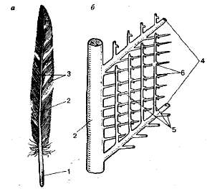
Рис. Строение махового пера: а — общий вид; б — схема строения опахала; 1 — очин; 2 —стержень; 3 — опахало; 4 — бородки первого порядка; 5 — бородки второго порядка; 6 — крючочки.

Slide 7
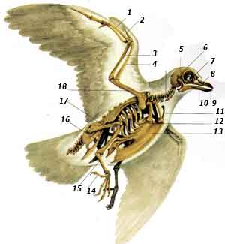
киль
скелет облегчен, кости полые, имеется киль у летающих птиц,
нет зубов

Slide 8
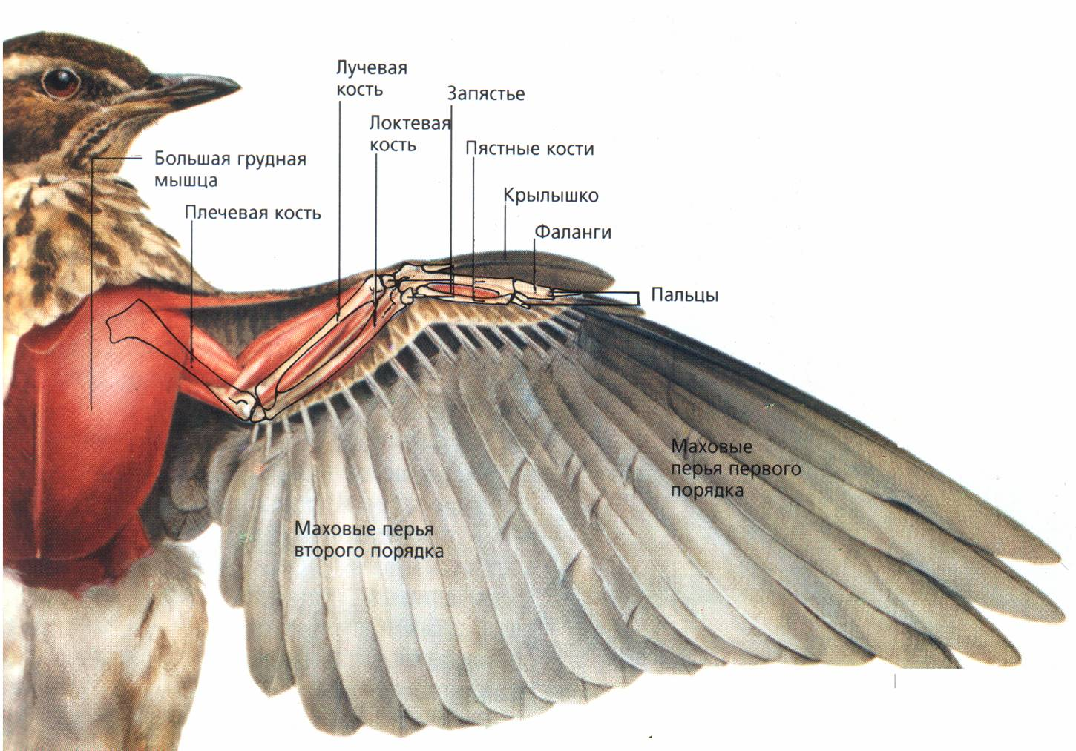
хорошо развиты грудные мышцы

Slide 20
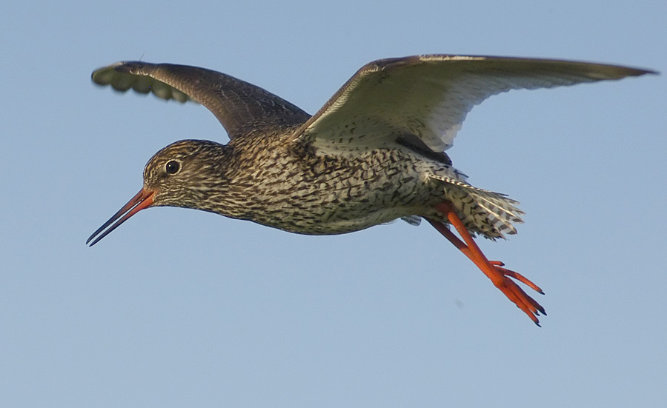
птица имеет обтекаемую форму тела, крылья, покрыта перьями, легкость костей, прочность скелета, отсутствие зубов, наличие киля грудины, в каждой системе органов изменения для максимального облегчения массы тела

Slide 22
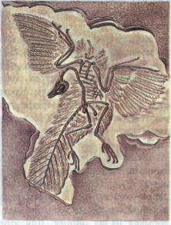
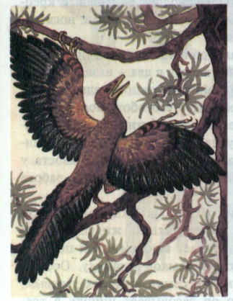
Реконструкция археоптерикса

Slide 23
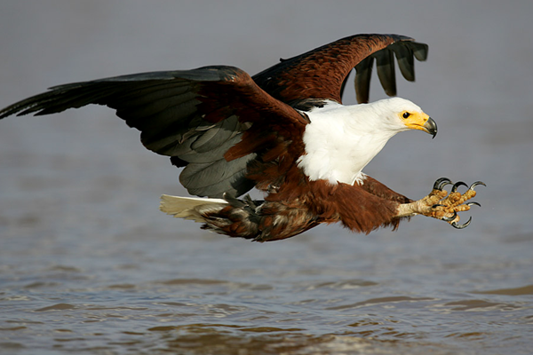
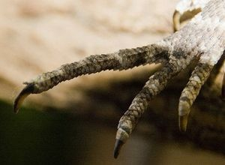
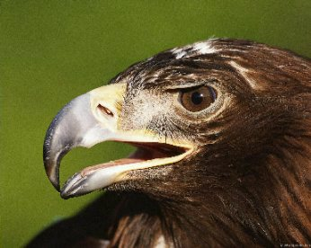
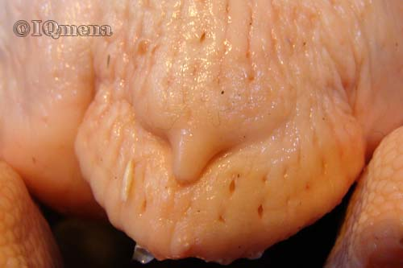
ПРИЗНАКИ КЛАССА ПТИЦ, СБЛИЖАЮЩИЕ ИХ С КЛАССОМ ПРЕСМЫКАЮЩИХСЯ
роговые чешуи на задних конечностях
роговые чешуи тела превращены в перья
роговой чехол, покрывающий клюв
почти полное отсутствие желёз (только копчиковая)

Slide 24
Подберите выражение, соответствующее вашему восприятию урока:
слышал краем уха
хлопал ушами
шевелил мозгами
считал ворон
соловья баснями не кормят
красна птица пением, а человек умением
коню брод, а курице потоп
одна ласточка весны не делает и т.д.

Slide 25
Домашнее задание:
выучить § 53, проработать таблицу, заполнить интеллект-карту
Диф.: ответить на вопросы
Летает, но не птица?!
Какой ветер для птицы попутный?
(вопросы записать в тетрадь)

